Slide 1

Nhiệt liệt chào mừng các thầy, cô giáo
về dự giờ, thăm lớp 7A!

Slide 2
Ngày soạn: 25/10/2022
Ngày dạy: 28/10/2022
Tiêt 10. TIA PHÂN GIÁC CỦA MỘT GÓC
I. MỤC TIÊU:
    1. Kiến thức: Học xong bài này, HS đạt yêu cầu
    - Nhận biết được tia phân giác của một góc (không phải là góc bẹt)
    2. Năng lực
    Năng lực chung: - Năng lực tự chủ và tự học trong tìm tòi khám phá
    - Năng lực giao tiếp và hợp tác trong trình bày, thảo luận và làm việc nhóm
    - Năng lực giải quyết vấn đề và sáng tạo trong thực hành, vận dụng.
    Năng lực riêng: NL tư duy và lập luận toán học; NL giao tiếp toán học; NL giải quyết vấn đề toán học; NL mô hình hoá toán học.
    3. Phẩm chất
    - Có ý thức học tập, ý thức tìm tòi, khám phá và sáng tạo, có ý thức làm việc nhóm.
    - Chăm chỉ tích cực xây dựng bài, có trách nhiệm, chủ động chiếm lĩnh kiến thức theo sự hướng dẫn của GV.
    - Hình thành tư duy logic, lập luận chặt chẽ, và linh hoạt trong quá trình suy nghĩ.
II. THIẾT BỊ DẠY HỌC VÀ HỌC LIỆU
1. Giáo viên : SGK, Tài liệu giảng dạy, giáo án PPT, đồ dùng dạy học,…..…..
2. Học sinh: SGK, SBT, vở ghi, đồ dùng học tập (bút, thước......

Slide 3

KHỞI ĐỘNG
C
A
B
O
cân Robecvan khi thăng bằng
Tia OC được gọi là tia gì của góc AOB?

Slide 4
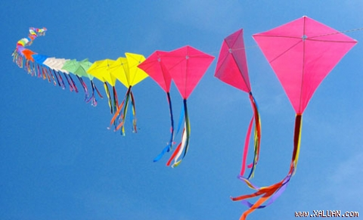
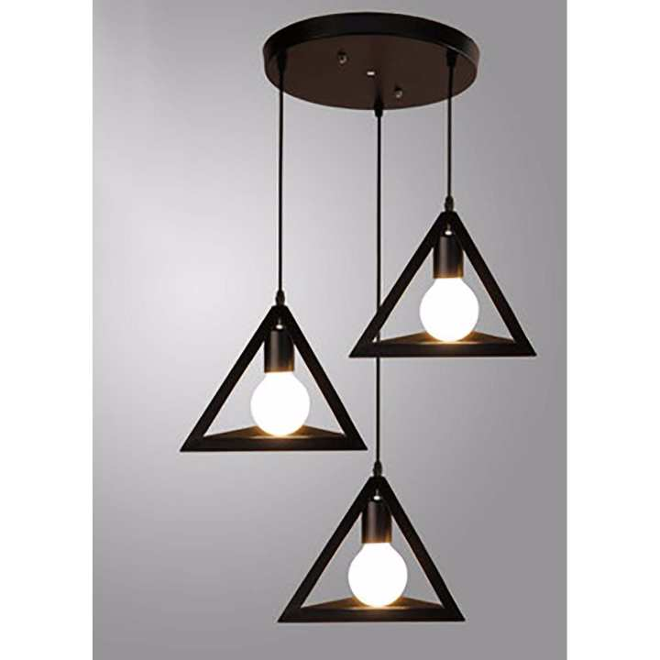

Slide 5
Tiết 10-11.
TIA PHÂN GIÁC CỦA MỘT GÓC

Slide 6
NỘI DUNG
01
ĐỊNH NGHĨA
02
VẼ TIA PHÂN GIÁC CỦA MỘT GÓC

Slide 7
I.
ĐỊNH NGHĨA

Slide 8
HĐ1. Quan sát góc vuông xOy và tia Oz (ở hình 25).
a) Mỗi điểm M (M khác O) thuộc Oz có phải là điểm trong của góc xOy hay không? Tia Oz có nằm trong góc xOy?
b) Tính số đo góc yOz.
c) So sánh hai góc xOz và zOy.
HOẠT ĐỘNG NHÓM ĐÔI: 3’
Hình 25

Slide 9

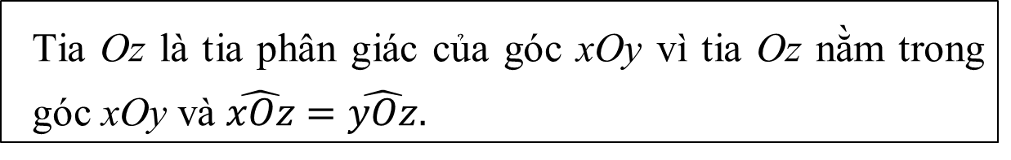
Tia phân giác của một góc là tia nằm trong góc và tạo với hai cạnh của góc đó hai góc bằng nhau.
Tia Oz là tia phân giác của góc xOy vì tia Oz nằm trong góc xOy và $\hat{xOz}$ $=\hat{yOz}.$

Slide 10
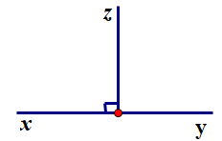
Ví dụ 1
a) Trong hình 27a, tia At có phải là tia phân giác của góc xAy hay không?
b) Trong hình 27b, tia Bn có phải là tia phân giác của góc mBp hay không?
c) Trong hình 27c, tia Cs có phải là tia phân giác của góc rCv hay không?
a)
c)
b)
Hình 27

Slide 11
* L­ưu ý:
xOy
Oz là tia phân giác của góc xOy
xOz = zOy =
2

Slide 12

LUYỆN TẬP – VẬN DỤNG

Slide 13
BÀI TẬP
Em h·y chän c©u ®óng: Tia Oz lµ tia ph©n gi¸c cña gãc xOy khi:
A.
xOz = yOz
B.
xOz + yOz = xOy
C.
xOz + yOz = xOy và xOz = yOz
xOy
D.
xOz = yOz =
2
HOẠT ĐỘNG NHÓM: 3’

Slide 14
Câu 1: Trong các hình vẽ sau, hình nào có tia Oz là tia phân giác của góc xOy?
z
y
A
39⁰
C
30⁰
O
39⁰
y
O
z
30⁰
x
x
y
z
HẾT GIỜ
B
47⁰
9
6
2
7
5
x
4
1
10
8
O
3
Thời gian:

Slide 15
Câu 2: Cho hình vẽ, biết
Om là tia phân giác của .
Số đo là:
A
40⁰
y
40⁰
m
B
80⁰
O
x
C
100⁰
HẾT GIỜ
7
6
4
9
3
1
8
2
10
D
180⁰
5
Thời gian:
Notes:
15
15
15

Slide 16
Câu 3: Cho hình vẽ, biết
Om là tia phân giác của .
Số đo là:
A
90⁰
y
90⁰
m
B
45⁰
O
x
C
22,5⁰
HẾT GIỜ
7
6
4
9
3
1
8
2
10
D
180⁰
5
Thời gian:
Notes:
16
16
16

Slide 17
C
A
B
O
cân Robecvan khi thăng bằng

Slide 18

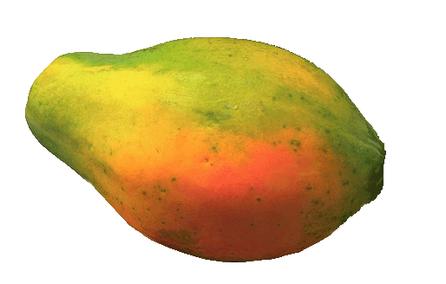
3.5 Kg
A
B
O

Slide 20
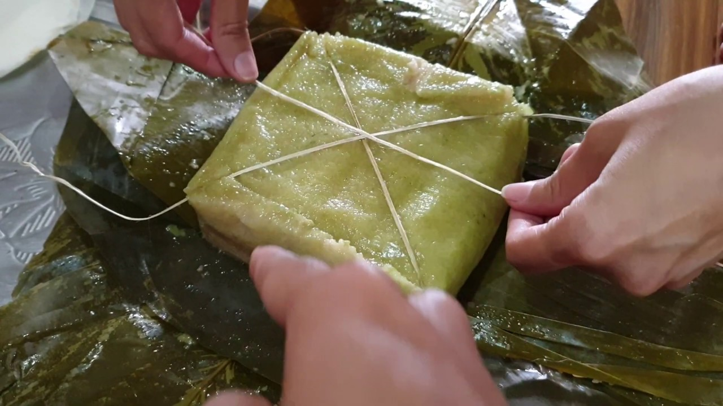
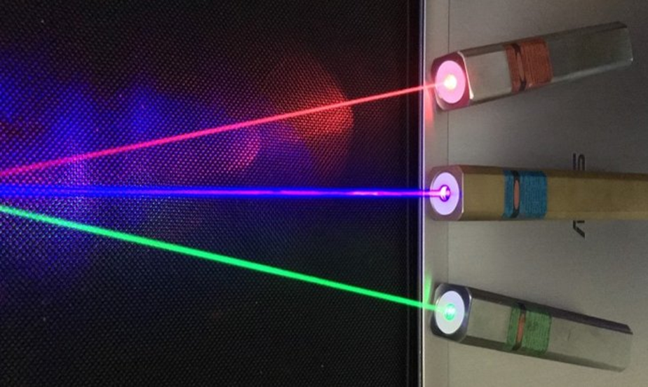


Slide 21
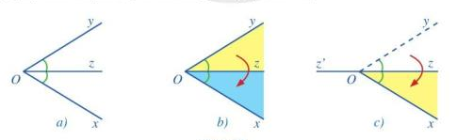
Đường thẳng chứa tia phân giác của 1 góc là còn gọi là
trục đối xứng của góc đó

Slide 22
Khám phá:
O
B
t
A
Trong trò chơi bi-a, các cầu thủ thường áp dụng kinh nghiệm sau: Muốn đẩy quả cầu A vào điểm O để khi bắn ra trúng quả cầu B thì cần xác định điểm O (trên cạnh bàn) sao cho tia Ot (vuông góc với cạnh bàn tại O) phải là tia phân giác của góc AOB.

Slide 23
HƯỚNG DẪN VỀ NHÀ
- Học kĩ định nghĩa tia phân giác của góc
BTVN: 1,2,3/ SGK.98,99
Đọc mục: “ Có thể em chưa biết” / sgk.99
- Xem trước phần II: Vẽ tia phân giác của 1 góc, chuẩn bị đầy đủ thước thẳng, com pa

Slide 24
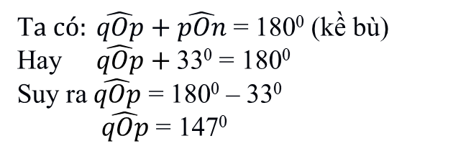
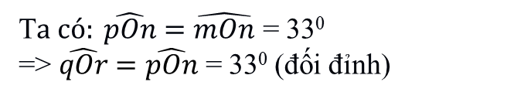
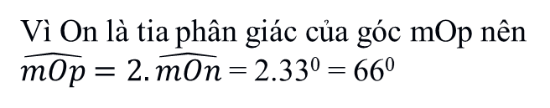
Bài 2/sgk.99 Trong hình 30, tính số đo của mỗi góc mOp, qOr, pOq.
Vì On là tia phân giác của góc mOp nên $\hat{mOp}$ $=2.\hat{mOn}$ = 2.33⁰ = 66⁰
T$a có: \hat{pOn}$ $=\hat{mOn}$ = 33⁰
=> $\hat{qOr}$ $=\hat{pOn}$ = 33⁰ (đối đỉnh)
T$a có: \hat{qOp}$ $+ \hat{pOn}$ = 180⁰ (kề bù)
Hay $\hat{qOp}$ $+$33⁰ = 180⁰
Suy ra $\hat{qOp}$ = 180⁰ – 33⁰
$\hat{qOp}$ = 147⁰
Hình 30

Slide 25


BµI GI¶NG ®ÕN ®¢Y KÕT THóC
XIN CH©n thµnh c¶m ¬n!

Slide 26
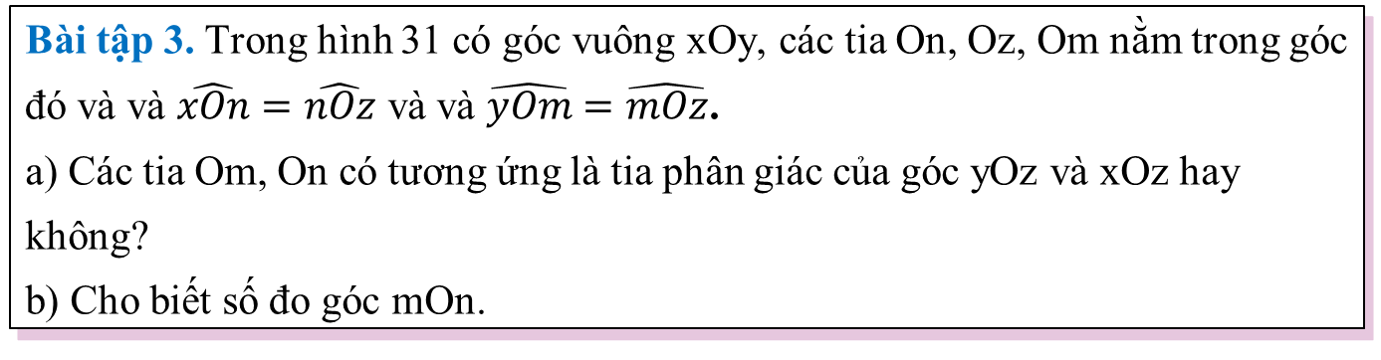
Bài tập 3. Trong hình 31 có góc vuông xOy, các tia On, Oz, Om nằm trong góc đó và và $\hat{xOn}$ $=\hat{nOz}$ và và $\hat{yOm}$ $=\hat{mOz}$. a) Các tia Om, On có tương ứng là tia phân giác của góc yOz và xOz hay không? b) Cho biết số đo góc mOn.
Hình 31

Slide 27
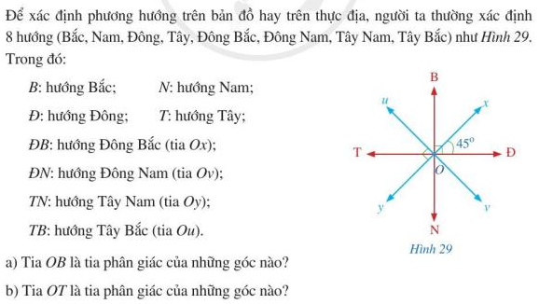

Slide 28
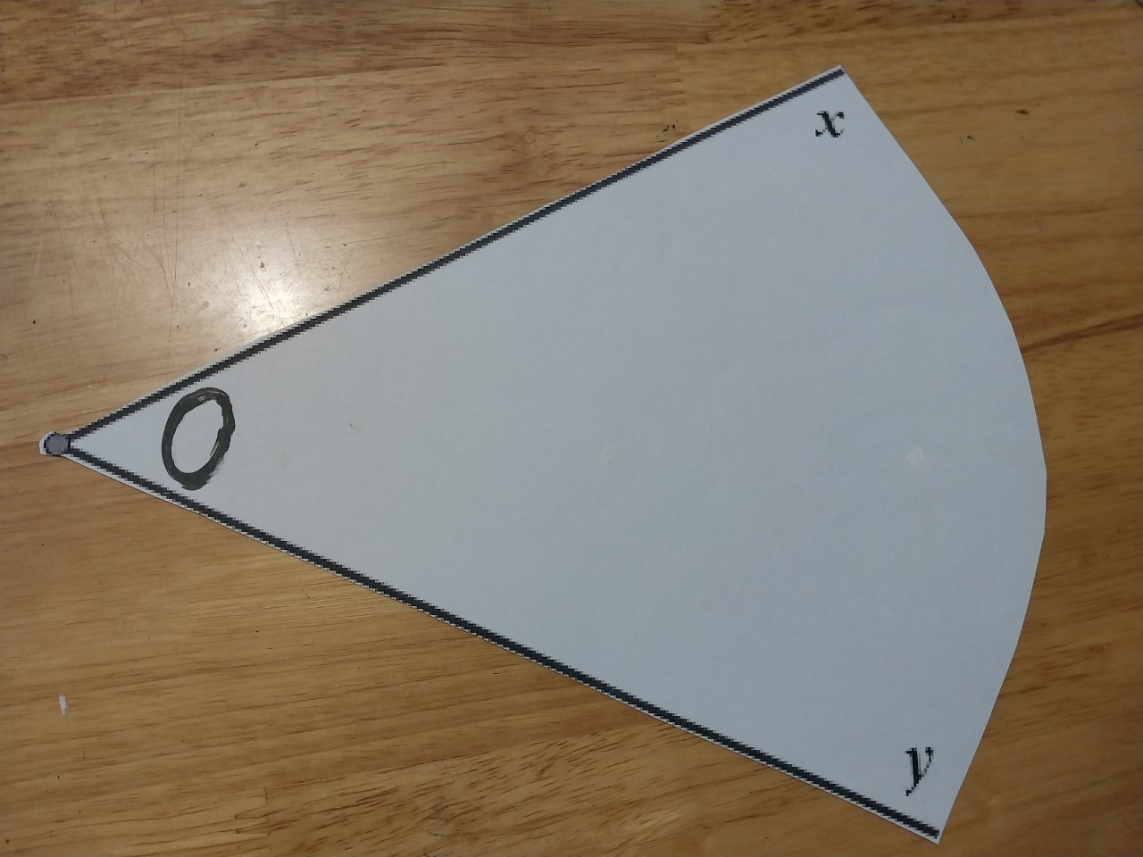

Slide 29
Câu 4: Cho hình vẽ, biết
Ot là tia phân giác của .
Số đo là:
A
65⁰
y
t
?
B
100⁰
65⁰
x'
O
x
C
115⁰
115⁰
HẾT GIỜ
9
6
2
7
5
4
1
10
8
D
3
130⁰
Thời gian:
Notes:
29
29
29

